Slide 1
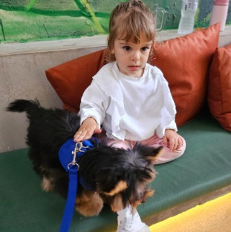
Correção de provas
3º período – 1ª etapa - 2025

Slide 2
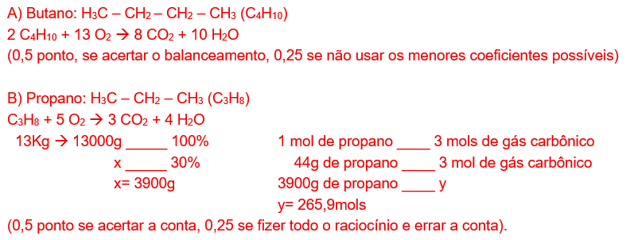
1º ANO – Q2

Slide 3
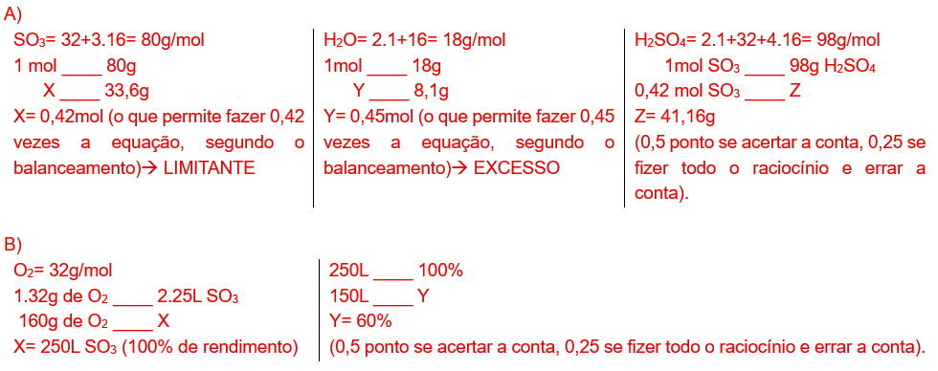
1º ANO – Q3

